Slide 1

Об особенностях проведения РАЙОННОГО этапа ВсОШ в 2025/2026 учебном году
Подготовил: и.о. начальника сектора прикладных наук
Ветров Илья Анатольевич

Slide 2
8 ноября в 11.00 (суббота) ЭКОНОМИКА
Одновременно с проведением районного этапа Олимпиады проводится отборочный этап
Санкт-Петербургской олимпиады по экономике.
Она проводится для обучающихся 5-8 классов.
По результатам районного этапа Олимпиады, обучающиеся 7 и 8 классов могут стать
участниками заключительного этапа
Санкт-Петербургской олимпиады по экономике.
ВАЖНО!
Для 5-6 классов предусмотрен отдельный комплект заданий.
От районных методистов Центр олимпиад по окончании районного этапа олимпиады, получает
сканы работ 5-6 классов.
Более подробно с рекомендациями к проведению районного этапа всероссийской олимпиады школьников по экономике в 2025/26 учебном году можно ознакомиться:
На официальном сайте ВсОШ :
https://vserosolimp.edsoo.ru/municipal_way
На сайте Центра Олимпиад:
https://olymp.academtalant.ru/vseros
  ВсОШ (всероссийская
  олимпиада школьников)
  Районный этап
  Документы

Slide 3



Санкт-Петербургская олимпиада по экономике является правопреемницей Городской экономической олимпиады Санкт-Петербурга «Социально-экономическое образование», которая проводилась с 2010 года
Санкт-Петербургским филиалом федерального государственного автономного образовательного учреждения высшего образования
«Национальный исследовательский университет «Высшая школа экономики».
Олимпиада направлена на выявление и поддержку обучающихся, обладающих способностями и проявляющих интерес к изучению экономики.
В Олимпиаде на добровольной основе принимают
индивидуальное участие обучающиеся
c 5 по 8 класс в соответствии с положением
о Санкт-Петербургской олимпиаде по экономике
Олимпиада проводится в два этапа:
отборочный (районный); заключительный (региональный)
https://olymp.academtalant.ru/economysbp#!/tab/757984213-2

Slide 4

10 ноября в 14.00 ГЕОГРАФИЯ
Более подробно с рекомендациями к проведению районного этапа всероссийской олимпиады школьников по географии
в 2025/26 учебном году можно ознакомиться:
На официальном сайте ВсОШ :
https://vserosolimp.edsoo.ru/municipal_way
На сайте Центра Олимпиад:
https://olymp.academtalant.ru/vseros
  ВсОШ (всероссийская
  олимпиада школьников)
  Районный этап
  Документы
Одновременно с проведением районного этапа Олимпиады проводится отборочный этап
городской олимпиады школьников Санкт-Петербурга
по географии для 6-8 классов.
Для обучающихся 6 классов предусмотрен отдельный комплект заданий.
По результатам районного этапа Олимпиады по географии, обучающиеся 7-8 классов могут стать участниками заключительного этапа городской олимпиады школьников Санкт-Петербурга
по географии для 6-8 классов.
три комплекта заданий разного уровня сложности: для 7; 8-9 и 10-11 классов.

Slide 5


Основы безопасности
и защиты Родины
ВАЖНО!
Учащихся 6 классов необходимо зарегистрировать на отборочный этап городской олимпиады школьников Санкт-Петербурга
по основам безопасности и жизнедеятельности (ОБЖ) для
6-8 классов в системе «Параграф».
19 ноября в 14.00 - теоретический тур
В один из дней с 19 по 23 ноября – практический тур
Одновременно с проведением районного этапа Олимпиады проводится отборочный этап
городской олимпиады школьников Санкт-Петербурга
по основам безопасности и жизнедеятельности (ОБЖ) для 6-8 классов.
Для обучающихся 6 классов предусмотрен отдельный комплект заданий.
По результатам районного этапа Олимпиады ВсОШ
по ОБЗР, обучающиеся 7-8 классов могут стать участниками заключительного этапа городской олимпиады школьников Санкт-Петербурга
по основам безопасности и жизнедеятельности (ОБЖ)
для 6-8 классов.

Slide 6
25 ноября в 14.00 ЭКОЛОГИЯ
Более подробно с рекомендациями к проведению районного этапа всероссийской олимпиады школьников по экологии в 2025/26 учебном году можно ознакомиться:
На официальном сайте ВсОШ :
https://vserosolimp.edsoo.ru/municipal_way
На сайте Центра Олимпиад:
https://olymp.academtalant.ru/vseros
  ВсОШ (всероссийская
  олимпиада школьников)
  Районный этап
  Документы
  3 (три) комплекта заданий разного уровня сложности для 7, 8-9, 10-11 классов

Slide 7

26 ноября
ФИЗИЧЕСКАЯ КУЛЬТУРА
Одновременно с проведением районного этапа Олимпиады проводится отборочный этап Санкт-Петербургской олимпиады школьников по физической культуре для 7-8 классов.
По результатам районного этапа Олимпиады по физической культуре, обучающиеся 7-8 классов могут стать участниками заключительного этапа Санкт-Петербургской олимпиады школьников по физической культуре для 7-8 классов.
Теоретический тур 26 ноября:
в 12.00 - 7-8 класс
в 14.00 – 9-11 класс
В один из дней с 26 по 30 ноября – практический тур
Теоретический тур олимпиады проходит на образовательной платформе «Цифриум»
Платформа: https://edu.olymponline.ru/
Инструкции (для учеников, для взрослых): https://edu.olymponline.ru/spb/uchastie
Образовательные
проекты Цифриум
Мы знаем, как сделать обучение эффективным
и захватывающим!

Slide 8



НАШИ КОНТАКТЫ
И.О. начальника сектора прикладных наук
Центра олимпиад Санкт-Петербурга:
Ветров Илья Анатольевич
адрес эл.почты: vetrovia@academtalant.ru
тел. +7 (812) 499-86-44
Педагог-организатор Центра олимпиад
Санкт-Петербурга
Серебренникова Антонина Юрьевна
адрес эл. почты: serebrennikovaayu@academtalant.ru
тел. +7 (812) 499-86-44

Slide 9

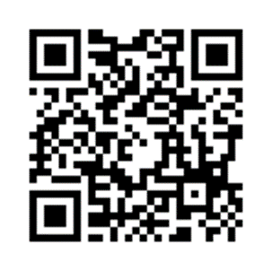
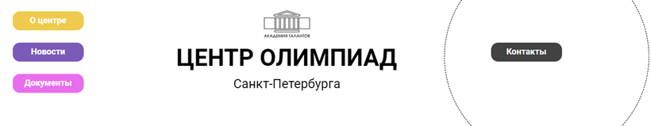
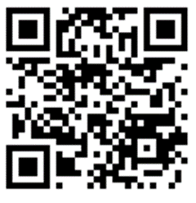

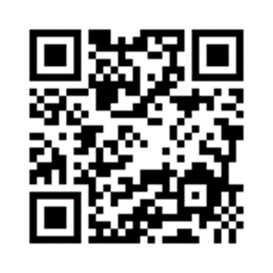
НАШИ КОНТАКТЫ
Сайт Центра олимпиад – http://olymp.academtalant.ru/
Группа ВК Центра олимпиад – https://vk.com/centrolimpiadspb
Телеграмм канал Центра олимпиад:
https://t.me/centrolimpiadspb

Slide 10

СПАСИБО ЗА ВНИМАНИЕ!

